Slide 1
PHÒNG GD&ĐT QUẬN LONG BIÊN
TRƯỜNG MN LONG BIÊN
LĨNH VỰC PHÁT TRIỂN NHẬN THỨC
Đề tài :Nhận biết phân biệt màu xanh- màu đỏ
Lứa tuổi : 24-36 tháng tuổi
Giáo viên: Vũ Thu Huyền
Năm học : 2022- 2023

Slide 2
Dạy trẻ nhận biết phân biệt
màu xanh – màu đỏ

Slide 3
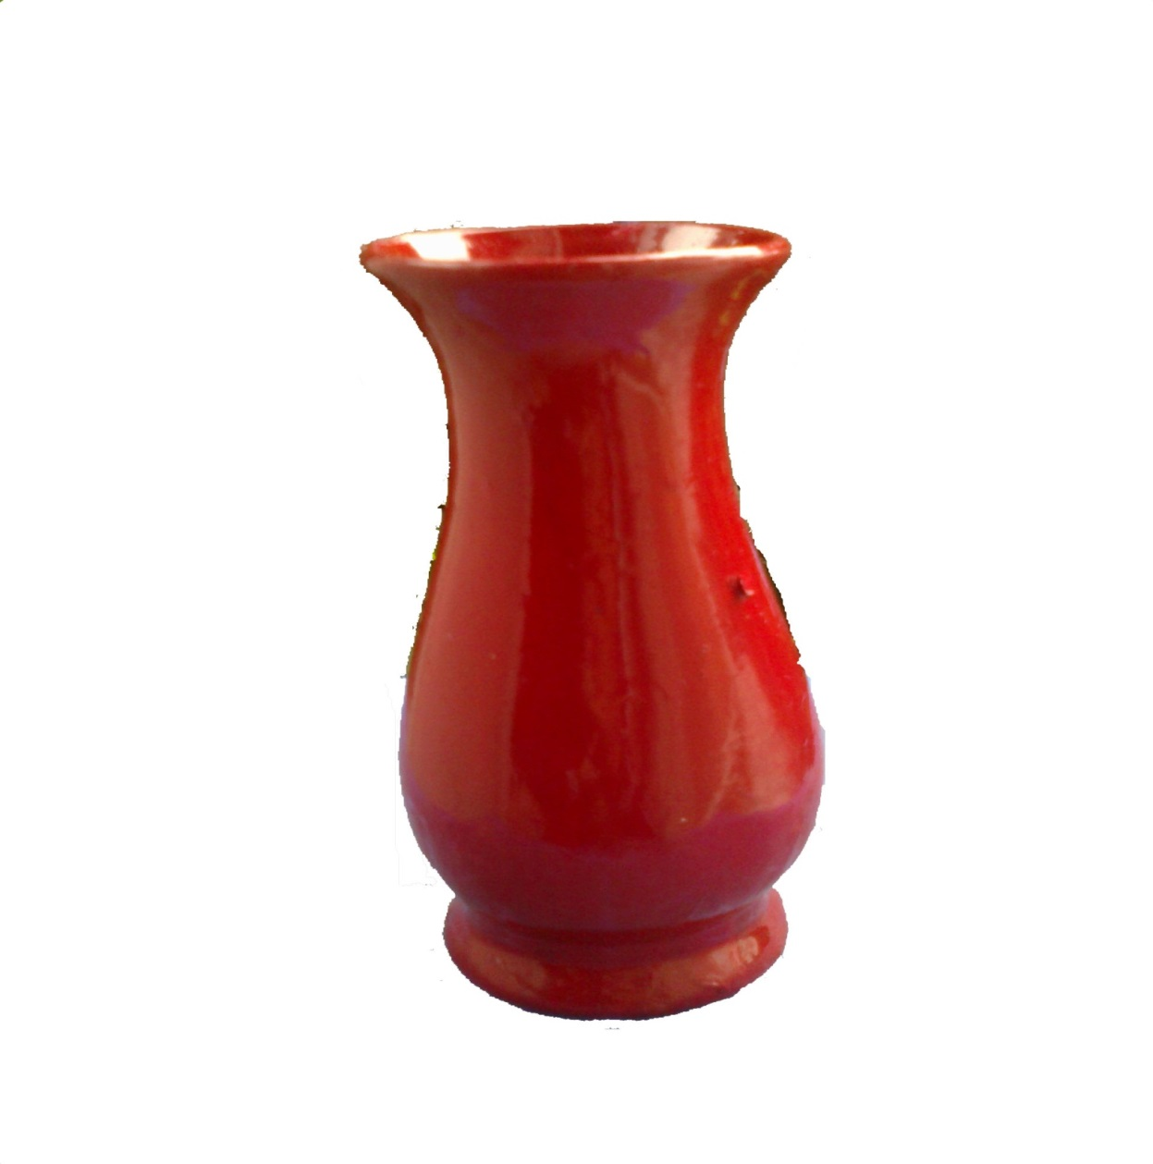

Slide 4
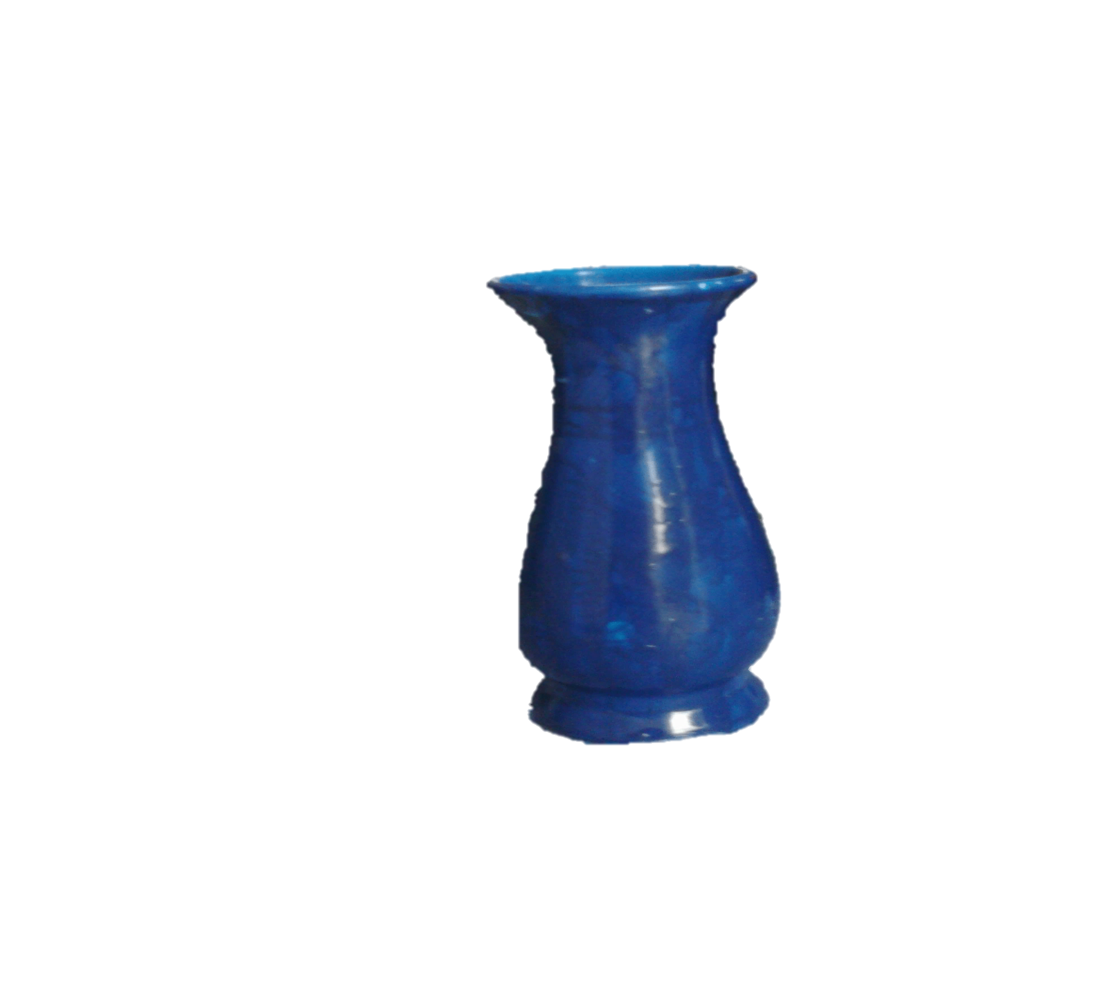

Slide 8
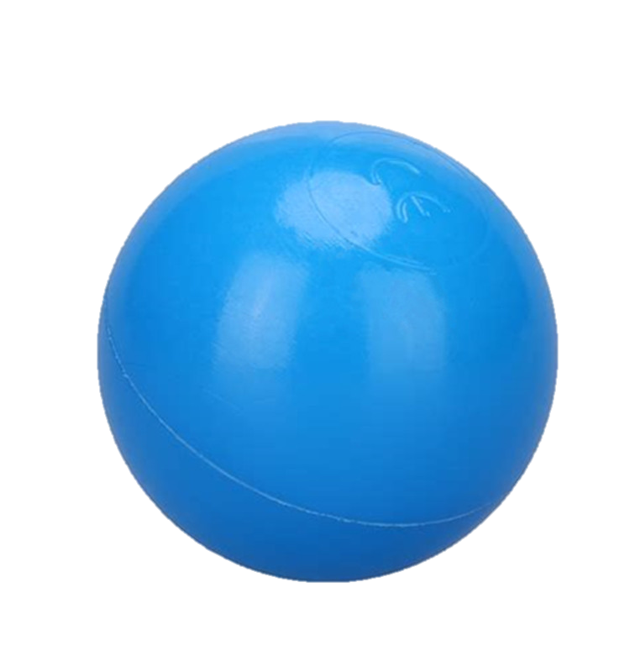
Trò chơi: “Ai nhanh nhất”

Slide 9
Trò chơi: “Bé đi siêu thị”

Slide 10
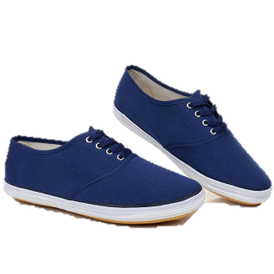
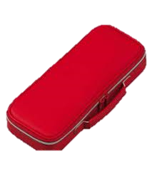
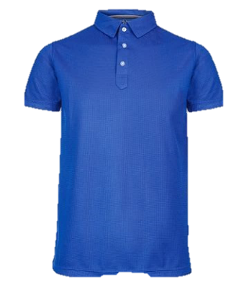
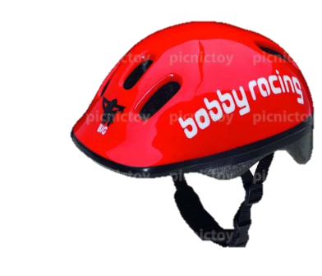
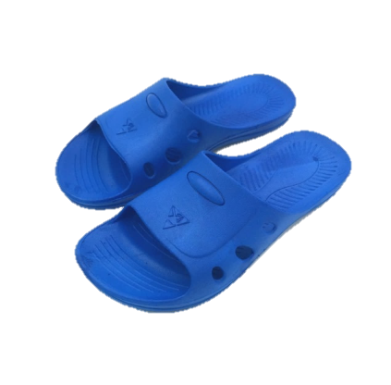
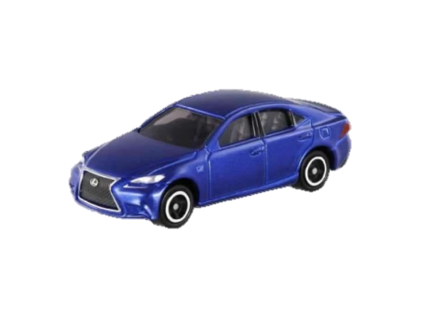
SIÊU THỊ CỦA BÉ

Slide 11
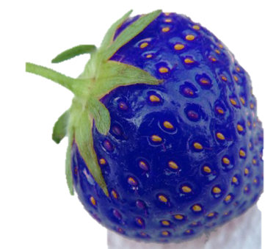
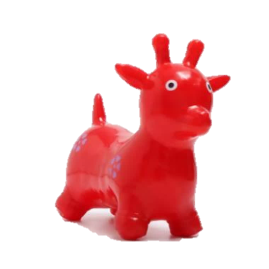
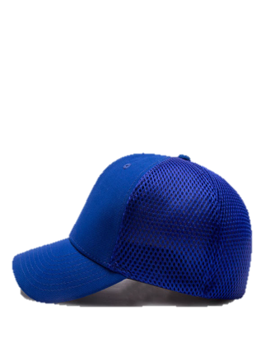
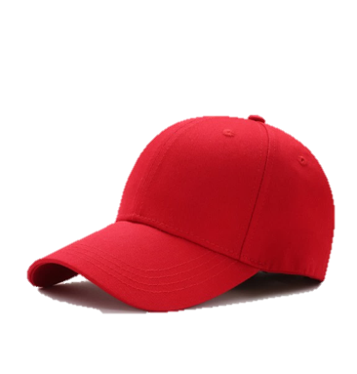
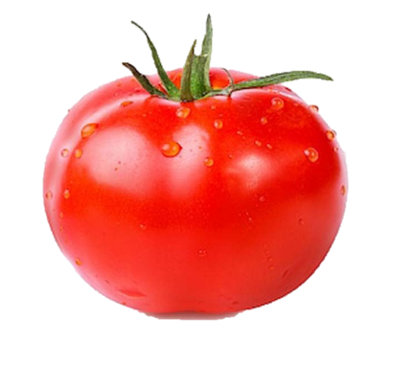
SIÊU THỊ CỦA BÉ

Slide 12
CHÚC CÁC BÉ CHĂM NGOAN HỌC GIỎI
Thank you

